Slide 1
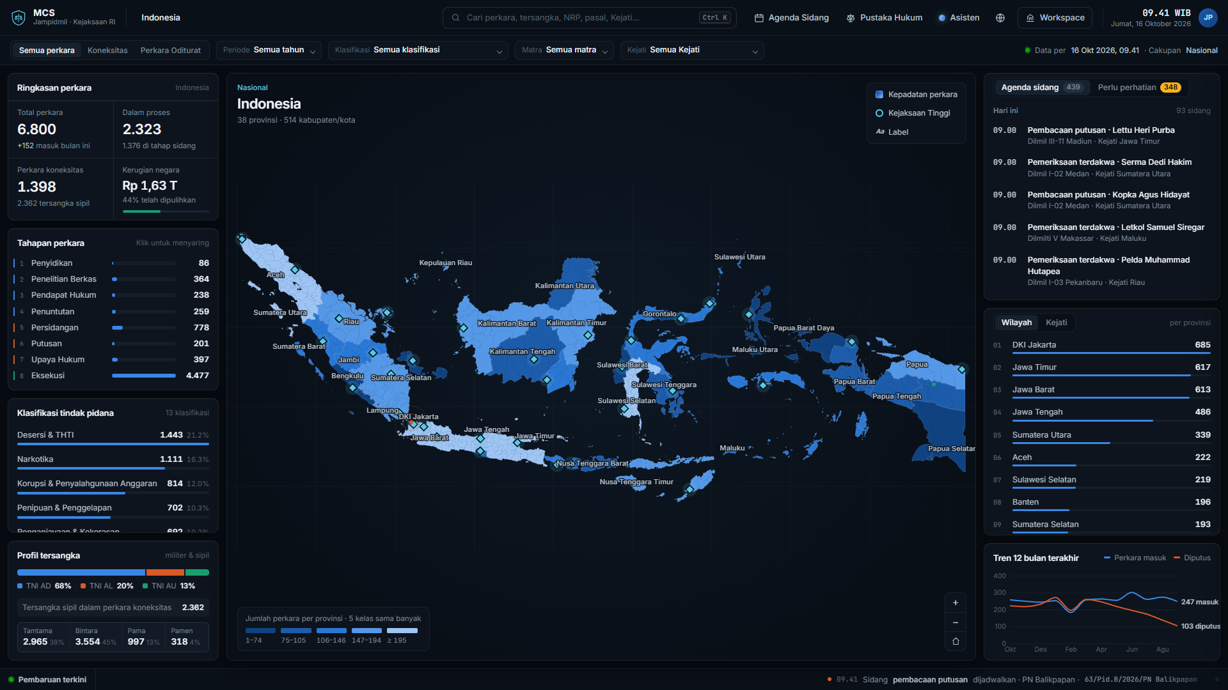
PROTOTIPE UNTUK DISKUSI KEBUTUHAN
MCS
Military Crime Super Apps
Sistem pemantauan perkara pidana militer untuk Bidang Pidana Militer Kejaksaan Republik Indonesia
Bahan paparan untuk Jaksa Agung Muda Bidang Pidana Militer
Oktober 2026
Notes:
Perkenalkan MCS sebagai prototipe (demo) yang dibuat untuk menyamakan gambaran. Tekankan sejak awal: kebutuhan rinci akan disusun bersama Kejaksaan.

Slide 2
PENGANTAR
Tujuan pertemuan hari ini
1. Menunjukkan gambaran
2. Menyamakan konsep
3. Menggali kebutuhan
Memperlihatkan prototipe MCS agar semua pihak punya bayangan yang sama tentang bentuk sistem.
Memastikan alur, pengguna, dan jenis perkara sesuai tugas Jampidmil dan Aspidmil.
Kejaksaan yang paling memahami kebutuhan rinci. Masukan hari ini menjadi dasar tahap berikutnya.
Yang perlu diketahui tentang prototipe ini
• Ini adalah demo tampilan dan alur, belum sistem final yang terhubung ke data asli.
• Seluruh nama, nomor perkara, dan angka adalah data contoh (fiktif) untuk keperluan desain.
• Fitur, istilah, dan alur masih dapat diubah sepenuhnya sesuai arahan Kejaksaan.
MCS · Prototipe untuk diskusi kebutuhan · Seluruh angka adalah data contoh
2
Notes:
Sampaikan bahwa tujuan utama bukan menjual sistem jadi, melainkan menyepakati kebutuhan.

Slide 3
LATAR BELAKANG
Dasar hukum: tugas Jampidmil
Perpres No. 15 Tahun 2021 tentang Perubahan Kedua atas Perpres No. 38 Tahun 2010 tentang Organisasi dan Tata Kerja Kejaksaan RI
Ketentuan | Isi
Pasal 25A | Jampidmil adalah unsur pembantu pimpinan, bertanggung jawab kepada Jaksa Agung
Pasal 25B (1) | Tugas: koordinasi teknis penuntutan oleh Oditurat dan penanganan perkara koneksitas
Pasal 25B (2) | Lingkup: penyidikan koneksitas, penelitian berkas, pendapat hukum kepada Papera, penuntutan, upaya hukum, pelaksanaan putusan, eksaminasi, pengawasan putusan bersyarat
Pasal 25C huruf f | Fungsi pemantauan, analisis, evaluasi, dan pelaporan
Pasal 36 | Terdiri atas Sekretariat dan paling banyak 5 Direktorat
Mengapa MCS dibutuhkan
Pasal 25C huruf f memberi Jampidmil fungsi pemantauan, analisis, evaluasi, dan pelaporan atas perkara di seluruh Indonesia.
MCS adalah alat bantu untuk menjalankan fungsi tersebut: satu data nasional yang diisi oleh Kejati dan dapat dipantau langsung oleh pimpinan.
Di daerah, tugas bidang pidana militer dijalankan oleh Asisten Pidana Militer (Aspidmil) pada Kejaksaan Tinggi.
MCS · Prototipe untuk diskusi kebutuhan · Seluruh angka adalah data contoh
3
Notes:
Sumber: teks Perpres 15/2021 di peraturan.go.id. Pasal 25C huruf f adalah dasar paling langsung.

Slide 4
LATAR BELAKANG
Tantangan yang ingin dijawab
Kondisi yang umum terjadi | Dampak | Jawaban MCS
Perkembangan perkara dilaporkan berkala lewat surat atau rekap manual dari tiap Kejati | Angka nasional tidak tersedia seketika | Kejati mengisi langsung; dashboard nasional selalu terkini
Perkara di Oditurat dan pengadilan tidak terpantau rutin | Perkara yang macet terlambat diketahui | Peringatan otomatis untuk perkara tanpa pembaruan > 90 hari
Batas masa penahanan dipantau manual | Risiko penahanan melewati batas waktu | Pengingat 5 hari dan 2 hari sebelum berakhir
Kerugian negara & pemulihannya tercatat terpisah | Kinerja pemulihan aset sulit diukur | Kerugian, pemulihan, dan uang pengganti per perkara & nasional
Eksaminasi butuh berkas yang tersebar | Mutu dakwaan/tuntutan sulit dievaluasi | Catatan eksaminasi langsung pada berkas perkara
Peralihan KUHP lama ke KUHP 2023 (berlaku 2 Jan 2026) | Rujukan pasal tidak seragam | Pustaka pasal dengan padanan KUHP 2023
MCS · Prototipe untuk diskusi kebutuhan · Seluruh angka adalah data contoh
4
Notes:
Tanyakan ke audiens: apakah tantangan ini sesuai kenyataan? Tantangan apa yang belum tercantum?

Slide 5
01
Konsep aplikasi
Satu data perkara pidana militer nasional — diisi Kejati, diverifikasi Aspidmil, dipantau Jampidmil.

Slide 6
KONSEP
Satu data, dua aplikasi
Operator Kejati
Aspidmil
Data nasional MCS
Jampidmil & pimpinan
Menginput & memperbarui perkara di wilayahnya
Memverifikasi sebelum data diterbitkan
Satu basis data, tercatat di log audit
Memantau, mengevaluasi, eksaminasi, laporan
Workspace Kejaksaan
Command Center
Aplikasi kerja untuk bidang Pidana Militer Kejati: input perkara, pembaruan tahap, jadwal & hasil sidang, kerugian, penahanan, dokumen, verifikasi Aspidmil, laporan.
Diakses: Operator Kejati, Aspidmil, Sekretariat Jampidmil.
Layar pemantauan nasional: peta sebaran per provinsi & Kejati, ringkasan, tahapan, agenda sidang, peringatan dini, berkas perkara, pustaka hukum, asisten tanya-jawab.
Diakses: Jaksa Agung, Jampidmil, Direktorat, Aspidmil.
MCS · Prototipe untuk diskusi kebutuhan · Seluruh angka adalah data contoh
6
Notes:
Inti konsep: Kejati mengisi, Aspidmil memastikan benar, Jampidmil memantau. Satu data yang sama dipakai kedua aplikasi.

Slide 7
KONSEP
Dua jenis perkara yang dikelola
 | Perkara koneksitas | Perkara Oditurat
Pelaku | Prajurit TNI bersama warga sipil | Prajurit TNI
Peran Kejaksaan | Menangani langsung: penyidikan (tim tetap bersama POM & Oditur), penelitian bersama, penuntutan, eksekusi | Koordinasi teknis penuntutan yang dilakukan Oditurat, pemantauan, eksaminasi
Peradilan | Peradilan umum (mis. Pengadilan Tipikor) atau peradilan militer — ditetapkan lewat penelitian bersama Jaksa & Oditur | Pengadilan Militer / Pengadilan Militer Tinggi
Penuntut | Tim penuntut koneksitas (Jaksa & Oditur) | Oditur, dikoordinasikan Jaksa
Contoh | Korupsi pengadaan bersama rekanan, narkotika bersama warga sipil | Desersi, narkotika, penganiayaan, asusila
Dasar | Perpres 15/2021; KUHAP Pasal 89–94; UU Tipikor Pasal 39 | Perpres 15/2021; UU 31/1997 Peradilan Militer
MCS · Prototipe untuk diskusi kebutuhan · Seluruh angka adalah data contoh
7
Notes:
Di aplikasi, setiap perkara diberi label jenisnya dan dashboard dapat disaring per jenis.

Slide 8
KONSEP
Siapa menggunakan apa
Akses berbasis peran dan wilayah — Kejati hanya melihat perkara di wilayahnya
Peran | Satuan kerja | Cakupan data | Yang dilakukan
Operator Kejati | Staf/Jaksa bidang Pidana Militer, Kejati | Wilayah Kejati | Input perkara baru, memperbarui tahapan, sidang, kerugian, penahanan, dokumen
Aspidmil | Asisten Pidana Militer, Kejati | Wilayah Kejati | Memverifikasi input operator, eksaminasi, mengelola pengguna Kejati
Analis Direktorat | Direktorat pada Jampidmil | Nasional | Memantau, menganalisis, memberi catatan eksaminasi
Pimpinan | Jaksa Agung · Jampidmil · Direktur | Nasional | Melihat dashboard, laporan, peringatan prioritas (baca saja)
Admin Pusat | Sekretariat Jampidmil | Nasional | Data induk, pengguna, konfigurasi, verifikasi akhir
Pengawas | Jaksa Agung Muda Bidang Pengawasan | Nasional (baca) | Membaca data dan log audit
Oditurat, Pengadilan Militer, dan Polisi Militer bukan pengguna; mereka dicatat sebagai instansi mitra dalam setiap perkara.
MCS · Prototipe untuk diskusi kebutuhan · Seluruh angka adalah data contoh
8
Notes:
Peran dan izin adalah usulan awal. Perlu dikonfirmasi: apakah perlu peran tambahan, misalnya pimpinan Kejati (Kajati/Wakajati)?

Slide 9
KONSEP
Alur perkara: 8 tahap
Disusun mengikuti lingkup Pasal 25B ayat (2) Perpres 15/2021
1
2
3
4
5
6
7
8
Penyidikan
Penelitian Berkas
Pendapat Hukum
Penuntutan
Persidangan
Putusan
Upaya Hukum
Eksekusi
Tim koneksitas / POM
Jaksa & Oditur
Penentuan peradilan / Papera
Pelimpahan & dakwaan
Jadwal & hasil sidang
Amar & pidana
Banding / kasasi
Pelaksanaan putusan
Pra-persidangan
Persidangan & upaya hukum
Selesai
Setiap tahap punya isian wajib
Setiap perubahan diverifikasi
Contoh: tahap Pendapat Hukum pada perkara koneksitas mewajibkan hasil penelitian bersama (peradilan umum atau militer) dan nomor berita acara.
Pembaruan dari Operator Kejati masuk antrean Aspidmil. Setelah disetujui, data tampil di dashboard nasional dan tercatat di log audit.
MCS · Prototipe untuk diskusi kebutuhan · Seluruh angka adalah data contoh
9
Notes:
Tanyakan: apakah nama dan urutan tahap sudah sesuai praktik? Apakah perlu tahap penutupan perkara / penghentian penuntutan secara terpisah?

Slide 10
02
Cara penggunaan
Alur kerja harian dan tampilan utama prototipe.

Slide 11
CARA PENGGUNAAN
Alur kerja sehari-hari
1
Operator Kejati
2
Operator Kejati
Membuka Beranda tugas: melihat penahanan yang hampir habis, sidang hari ini, dan perkara yang perlu diperbarui.
Menginput perkara baru (5 langkah) atau memperbarui tahap, jadwal & hasil sidang, kerugian, penahanan, dokumen.
3
Aspidmil
4
Sistem
Meninjau antrean Persetujuan: membandingkan data lama & baru, lalu menyetujui atau menolak dengan alasan.
Data yang disetujui langsung tampil di Command Center; perubahan tercatat di log audit.
5
Jampidmil & Direktorat
6
Pimpinan
Memantau peta & peringatan nasional, membuka berkas, memberi catatan eksaminasi ke Kejati.
Mengunduh laporan baku (PDF/Excel) per Kejati, kerugian negara, penahanan, putusan.
MCS · Prototipe untuk diskusi kebutuhan · Seluruh angka adalah data contoh
11
Notes:
Bisa diperagakan langsung: Workspace (operator) → ganti peran ke Aspidmil → buka Command Center.

Slide 12
CARA PENGGUNAAN
Command Center — layar pemantauan nasional
• Saringan — jenis perkara, periode, klasifikasi, matra, Kejati
• Ringkasan — total, koneksitas & tersangka sipil, dalam proses, kerugian negara
• Peta — kepadatan per provinsi, titik 33 Kejati
• Tahapan — jumlah perkara di tiap tahap
• Agenda & peringatan — sidang hari ini, penahanan, perkara macet
• Tren — perkara masuk vs diputus 12 bulan
MCS · Prototipe untuk diskusi kebutuhan · Seluruh angka adalah data contoh
12
Notes:
Klik komponen mana pun untuk menyaring seluruh dashboard. Angka bergerak bersamaan.

Slide 13
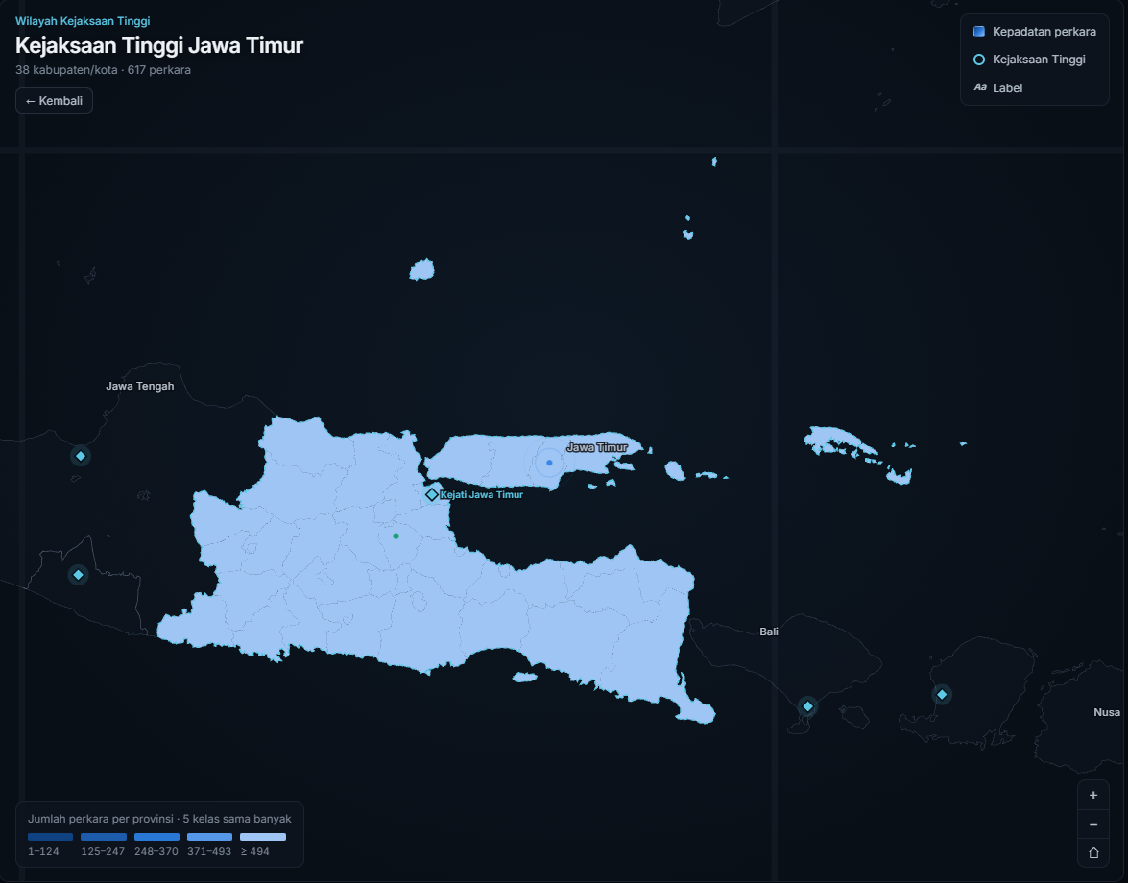
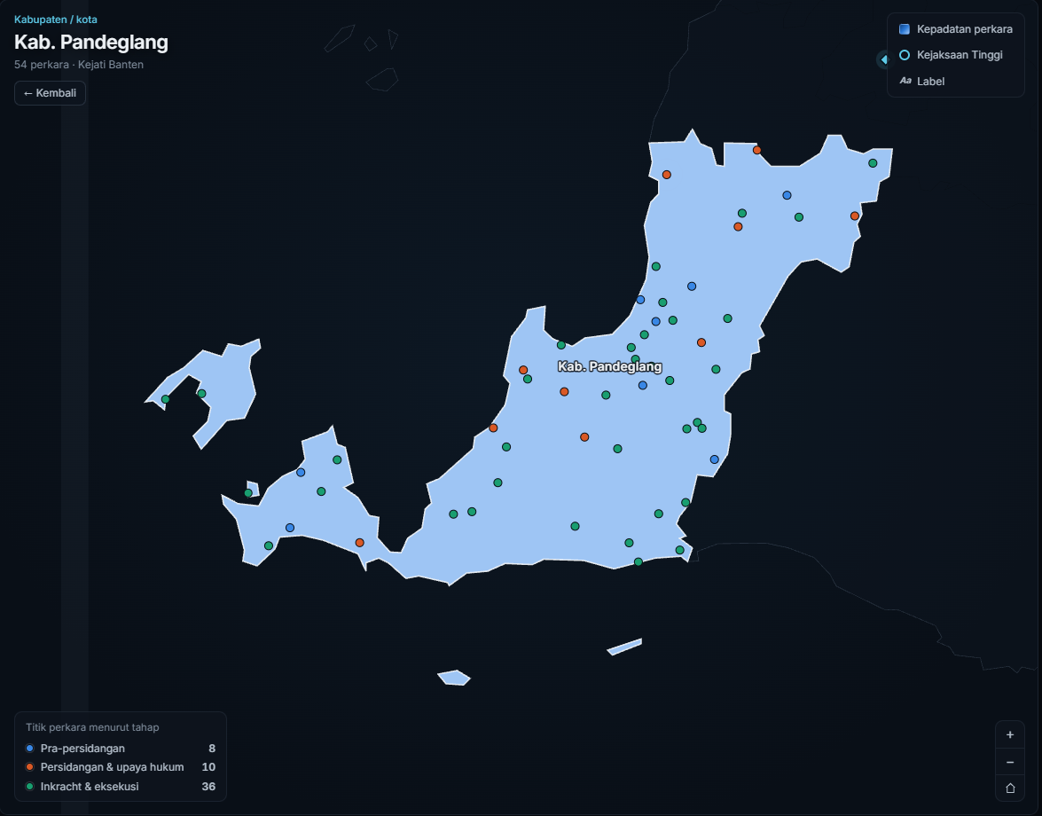
CARA PENGGUNAAN
Peta: dari nasional sampai kabupaten
Batas wilayah asli 38 provinsi dan 514 kabupaten/kota
Klik titik Kejati: peta memperbesar wilayahnya dan seluruh angka disaring untuk Kejati tersebut (contoh: Kejati Jawa Timur).
Klik kabupaten/kota: tampil titik perkara di lokasi kejadian, diberi warna menurut tahap (contoh: Kab. Pandeglang).
MCS · Prototipe untuk diskusi kebutuhan · Seluruh angka adalah data contoh
13
Notes:
Sumber batas wilayah: BPS/OCHA melalui geoBoundaries. Lokasi titik perkara pada demo bersifat acak di dalam kabupaten.

Slide 14
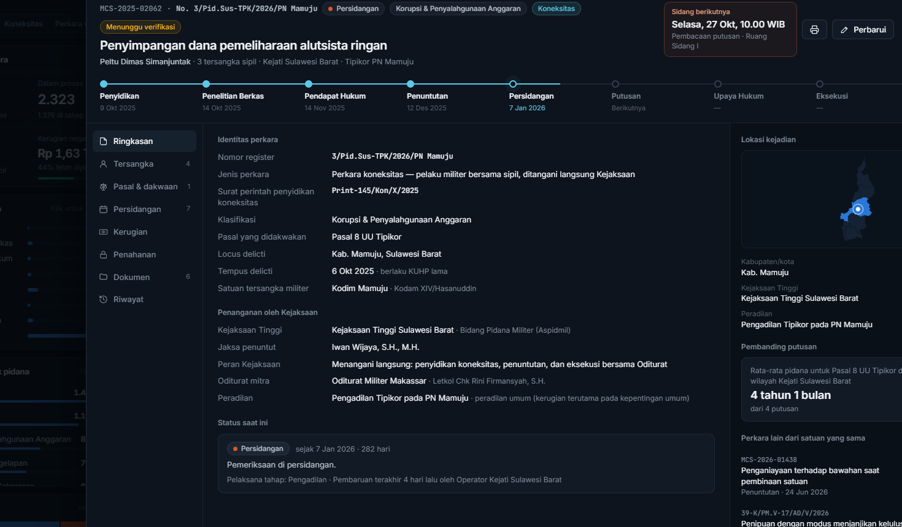
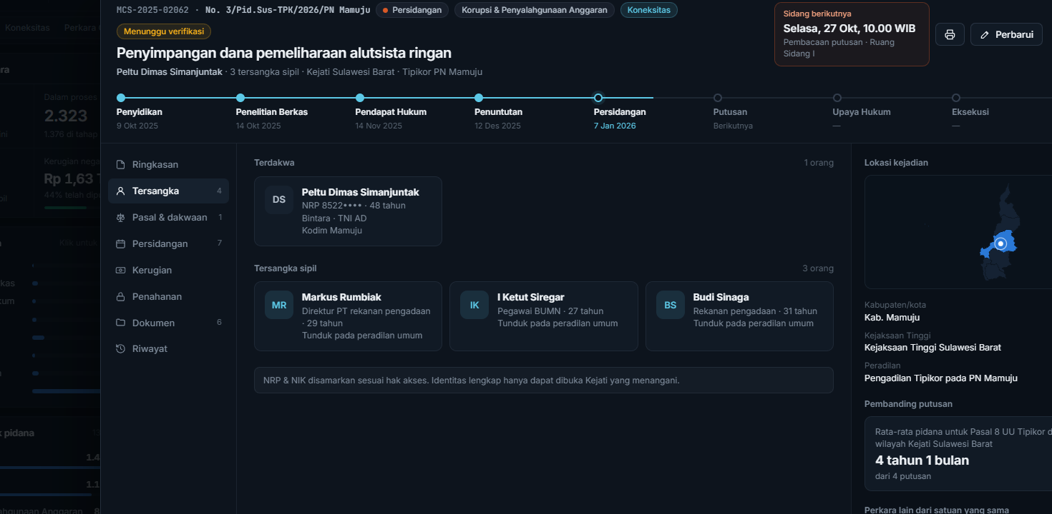
CARA PENGGUNAAN
Berkas perkara — semua informasi dalam satu layar
• Penanganan oleh Kejaksaan — Kejati, jaksa penuntut/koordinator, Oditurat mitra, peradilan yang berwenang
• Tersangka militer & sipil — pangkat, NRP (disamarkan), satuan; nama & pekerjaan tersangka sipil
• Tab lainnya — pasal & ancaman pidana, persidangan, kerugian negara, penahanan, dokumen, riwayat perubahan
MCS · Prototipe untuk diskusi kebutuhan · Seluruh angka adalah data contoh
14
Notes:
Tunjukkan perkara koneksitas: ada 1 tersangka militer dan beberapa tersangka sipil, diadili di Pengadilan Tipikor.

Slide 15
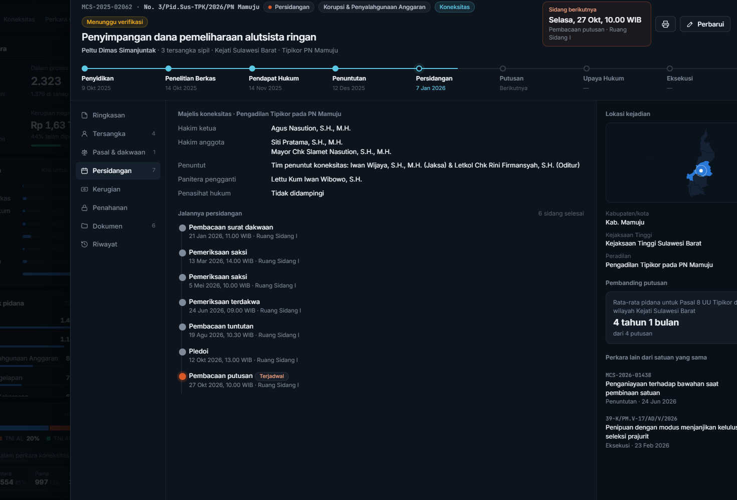
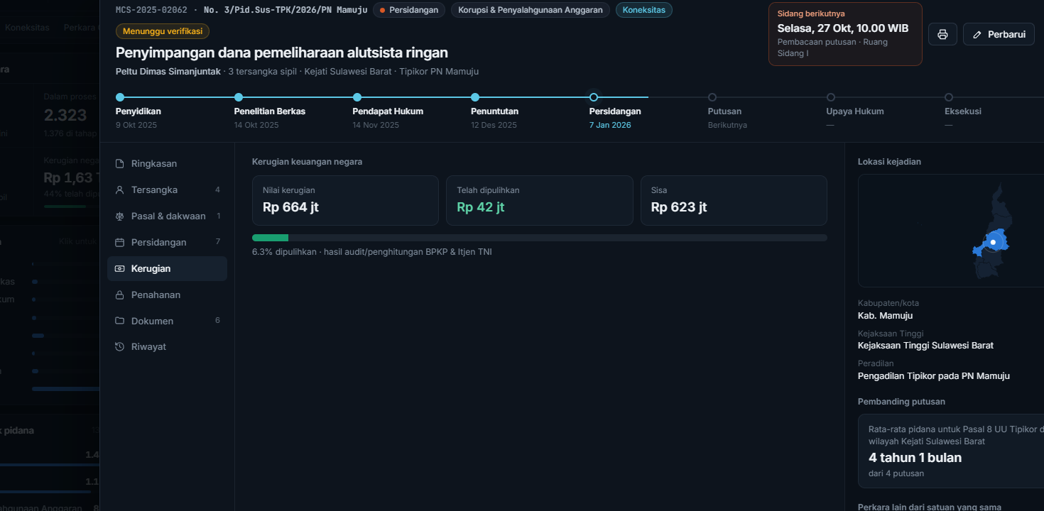
CARA PENGGUNAAN
Persidangan dan kerugian negara
Majelis (termasuk majelis koneksitas gabungan hakim umum & militer), tim penuntut, dan jalannya sidang: terlaksana, ditunda beserta alasannya, dan jadwal berikutnya.
Nilai kerugian, yang sudah dipulihkan, sisa, serta pidana uang pengganti. Diakumulasi menjadi angka nasional pada Command Center.
MCS · Prototipe untuk diskusi kebutuhan · Seluruh angka adalah data contoh
15

Slide 16
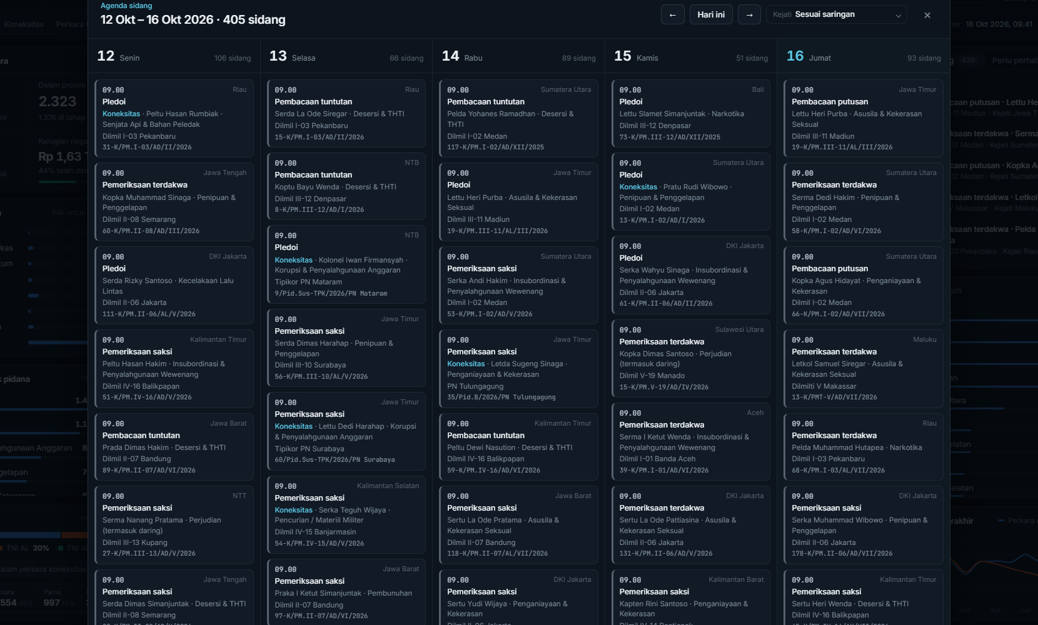
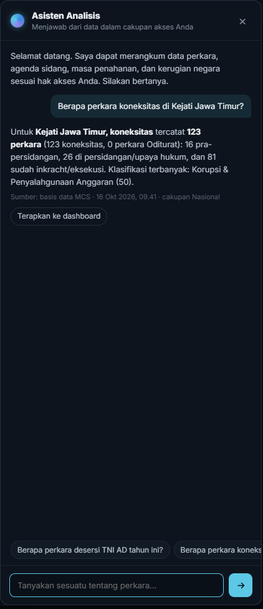
CARA PENGGUNAAN
Agenda sidang & peringatan dini
Agenda mingguan seluruh sidang perkara pidana militer, dapat disaring per Kejati.
Asisten menjawab pertanyaan bahasa sehari-hari dari data yang ada, misalnya “Berapa perkara koneksitas di Kejati Jawa Timur?”, disertai sumber.
MCS · Prototipe untuk diskusi kebutuhan · Seluruh angka adalah data contoh
16
Notes:
Peringatan: penahanan berakhir ≤ 5 hari (kritis ≤ 2 hari), tanpa pembaruan > 90 hari, sidang ditunda ≥ 2 kali, putusan menunggu eksekusi.

Slide 17
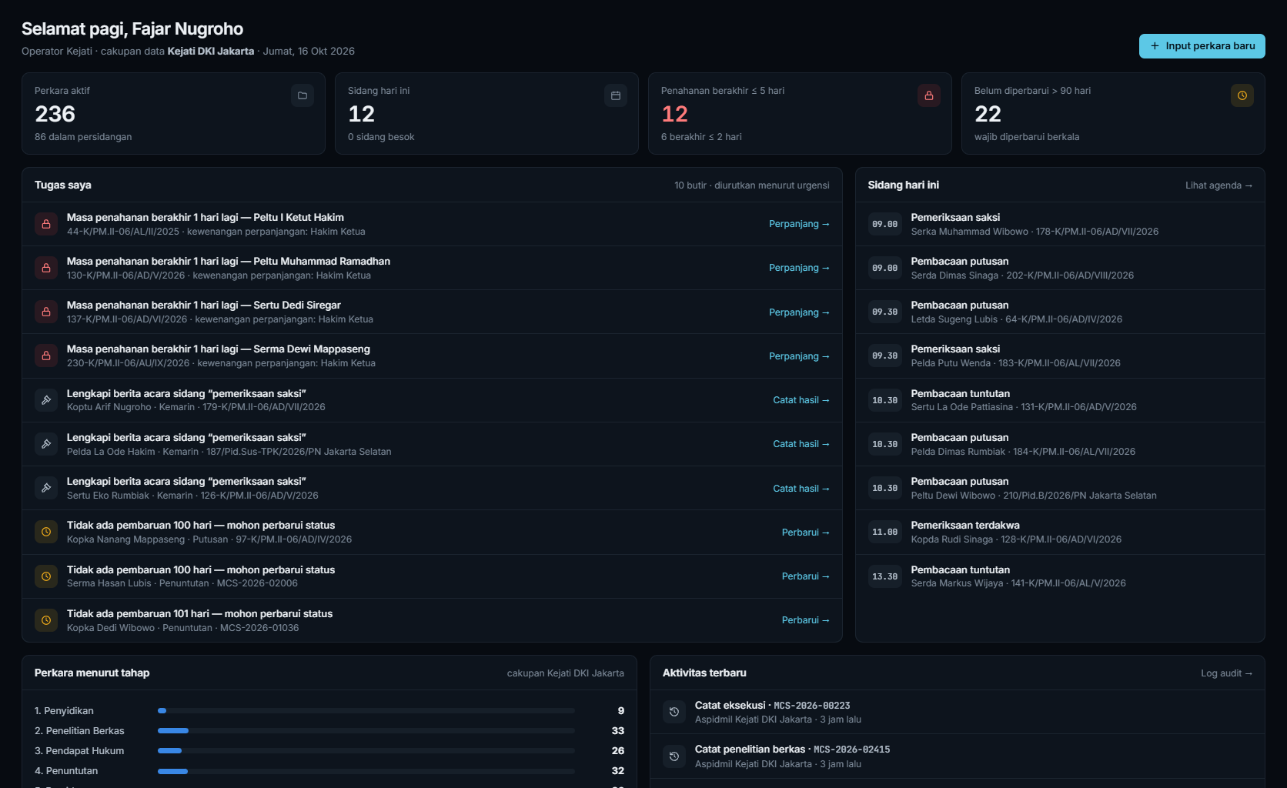
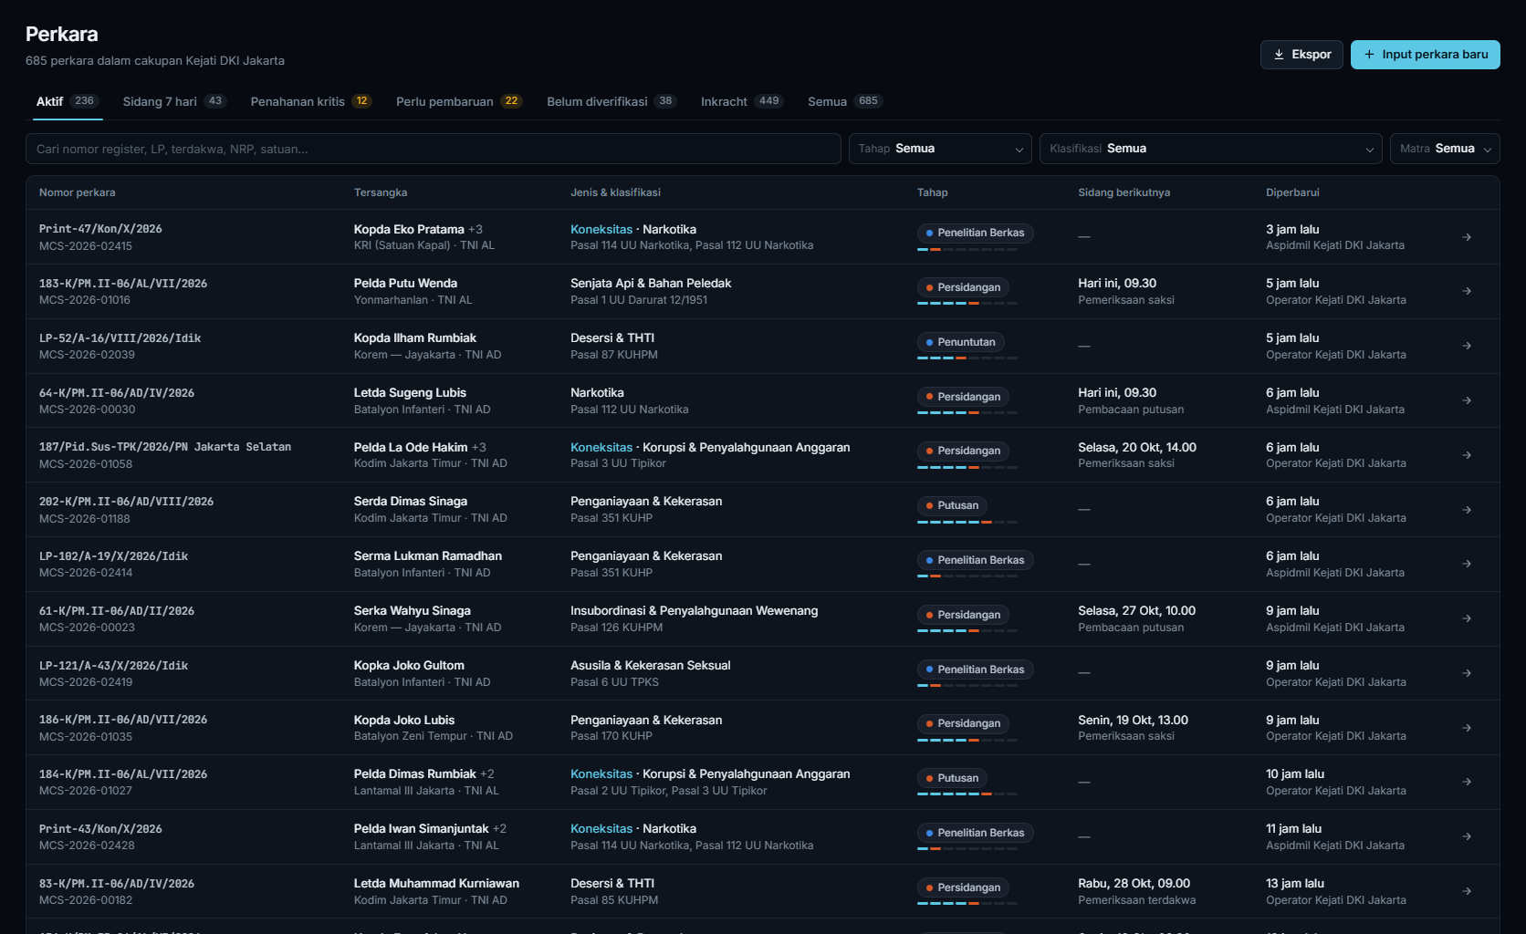
CARA PENGGUNAAN
Workspace Kejaksaan — beranda & daftar perkara
Beranda tugas: pekerjaan hari ini diurutkan menurut urgensi, misalnya penahanan yang perlu diperpanjang dan hasil sidang yang belum dicatat.
Daftar perkara dengan tampilan siap pakai: Aktif, Sidang 7 hari, Penahanan kritis, Perlu pembaruan, Belum diverifikasi, Inkracht.
MCS · Prototipe untuk diskusi kebutuhan · Seluruh angka adalah data contoh
17

Slide 18
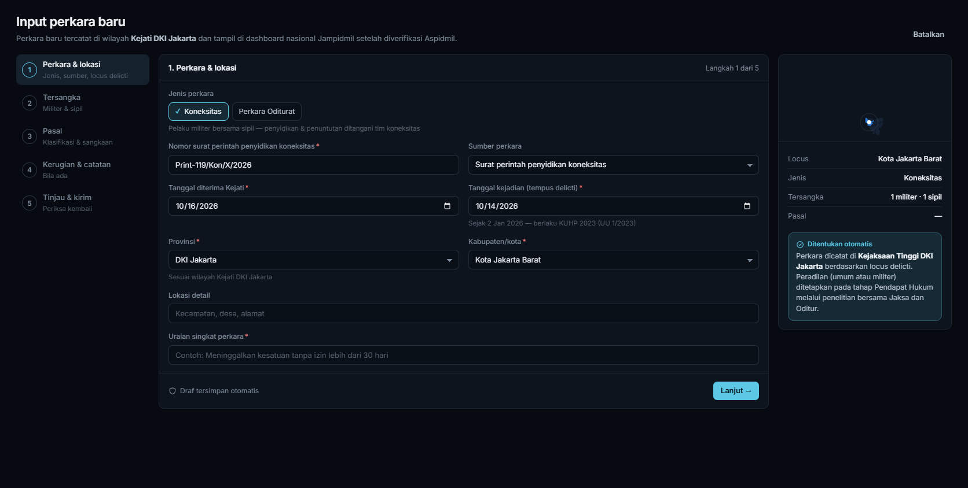
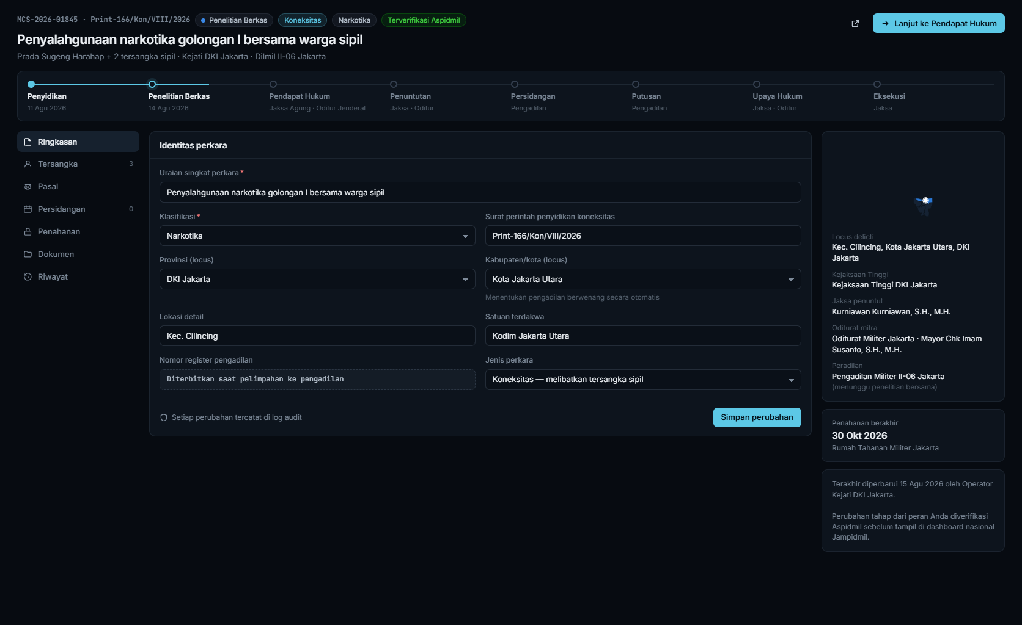
CARA PENGGUNAAN
Input perkara baru & pembaruan tahap
Input 5 langkah: jenis perkara & lokasi → tersangka militer dan sipil → pasal → kerugian & catatan → tinjau & kirim.
Kejati ditentukan otomatis dari lokasi kejadian.
Tombol “Lanjut ke tahap berikutnya” membuka isian wajib sesuai tahap dan jenis perkara.
Juga tersedia: jadwalkan sidang, catat hasil sidang, perpanjang penahanan, unggah dokumen.
MCS · Prototipe untuk diskusi kebutuhan · Seluruh angka adalah data contoh
18

Slide 19
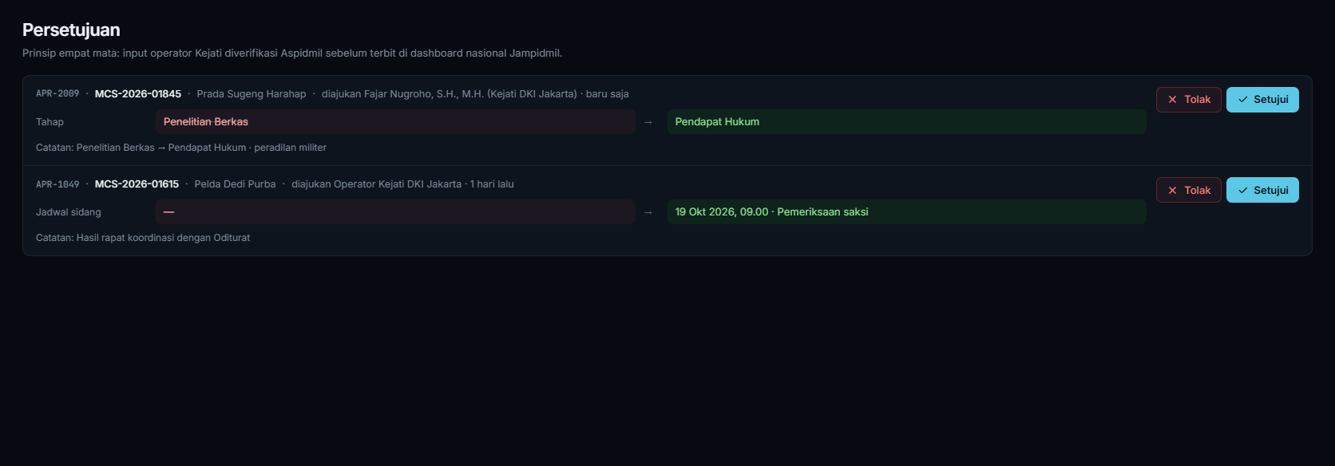
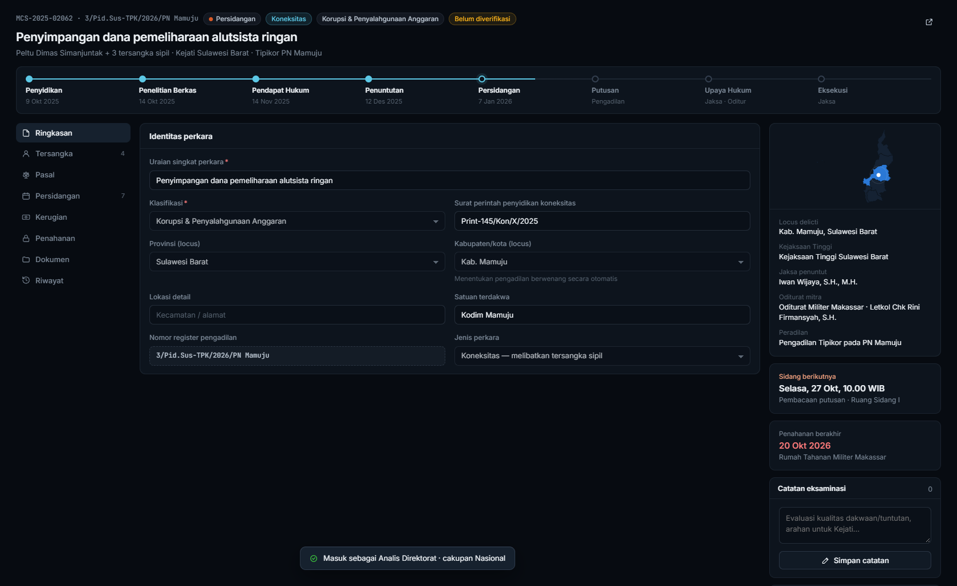
CARA PENGGUNAAN
Verifikasi Aspidmil & eksaminasi
Aspidmil melihat perbedaan data lama & baru, lalu menyetujui atau menolak dengan alasan. Data baru terbit setelah disetujui (prinsip empat mata).
Direktorat Jampidmil atau Aspidmil memberi catatan eksaminasi langsung pada berkas; catatan terkirim ke Kejati yang menangani.
MCS · Prototipe untuk diskusi kebutuhan · Seluruh angka adalah data contoh
19

Slide 20
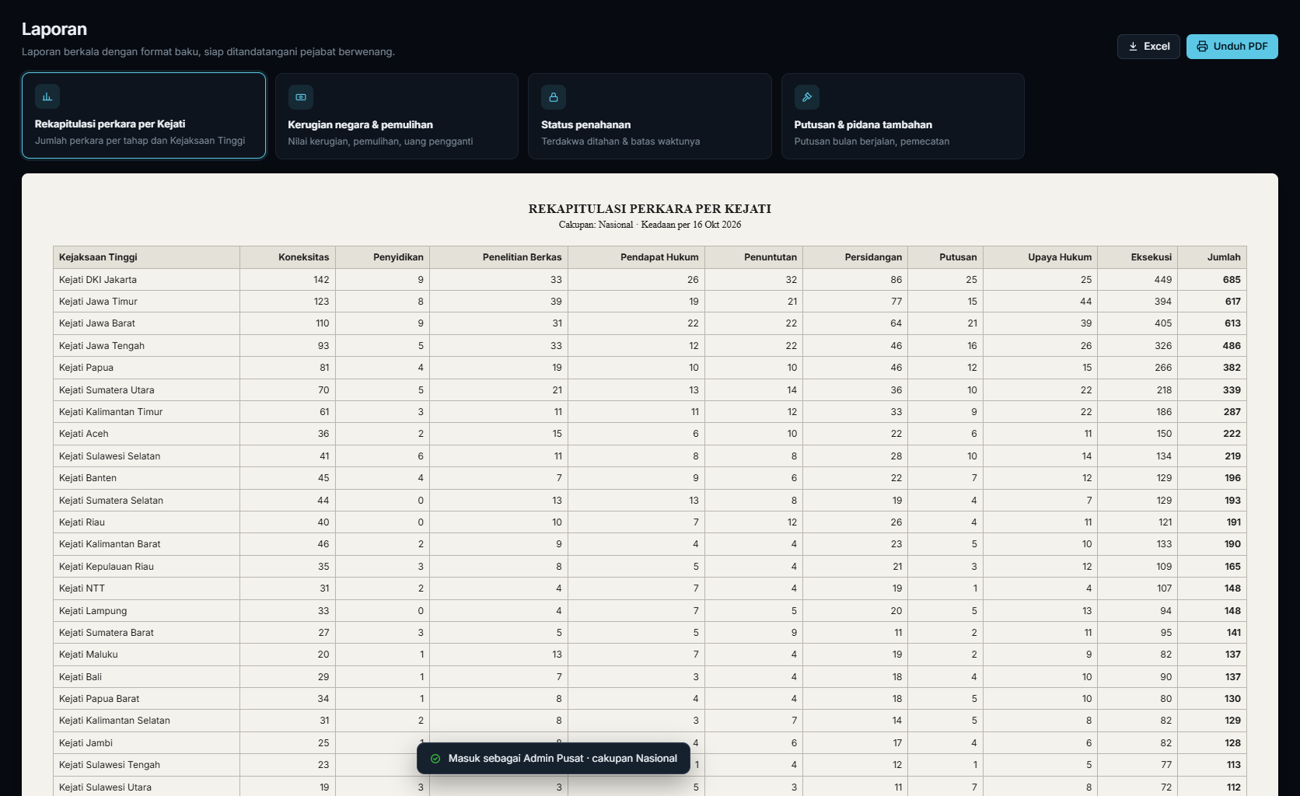
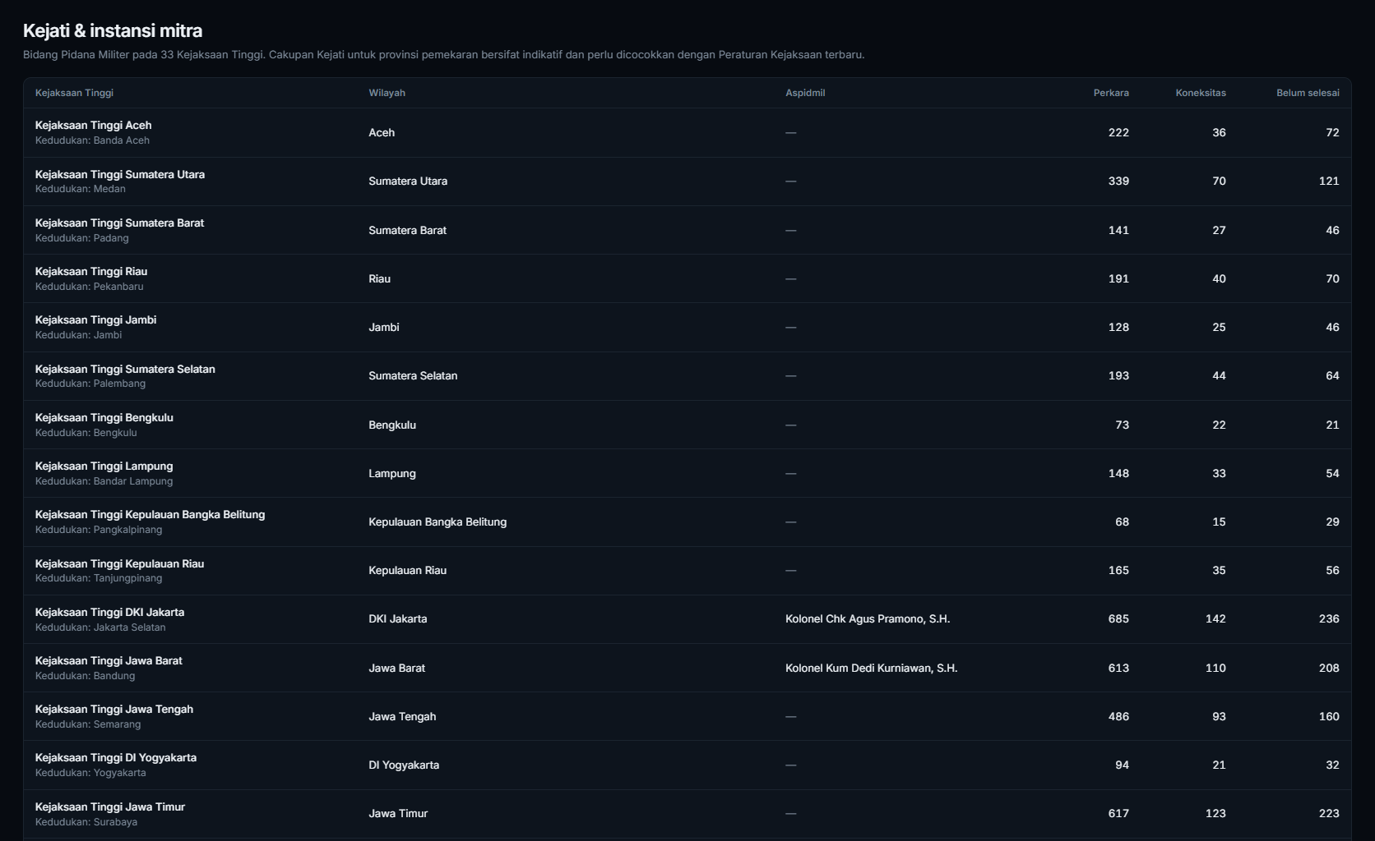
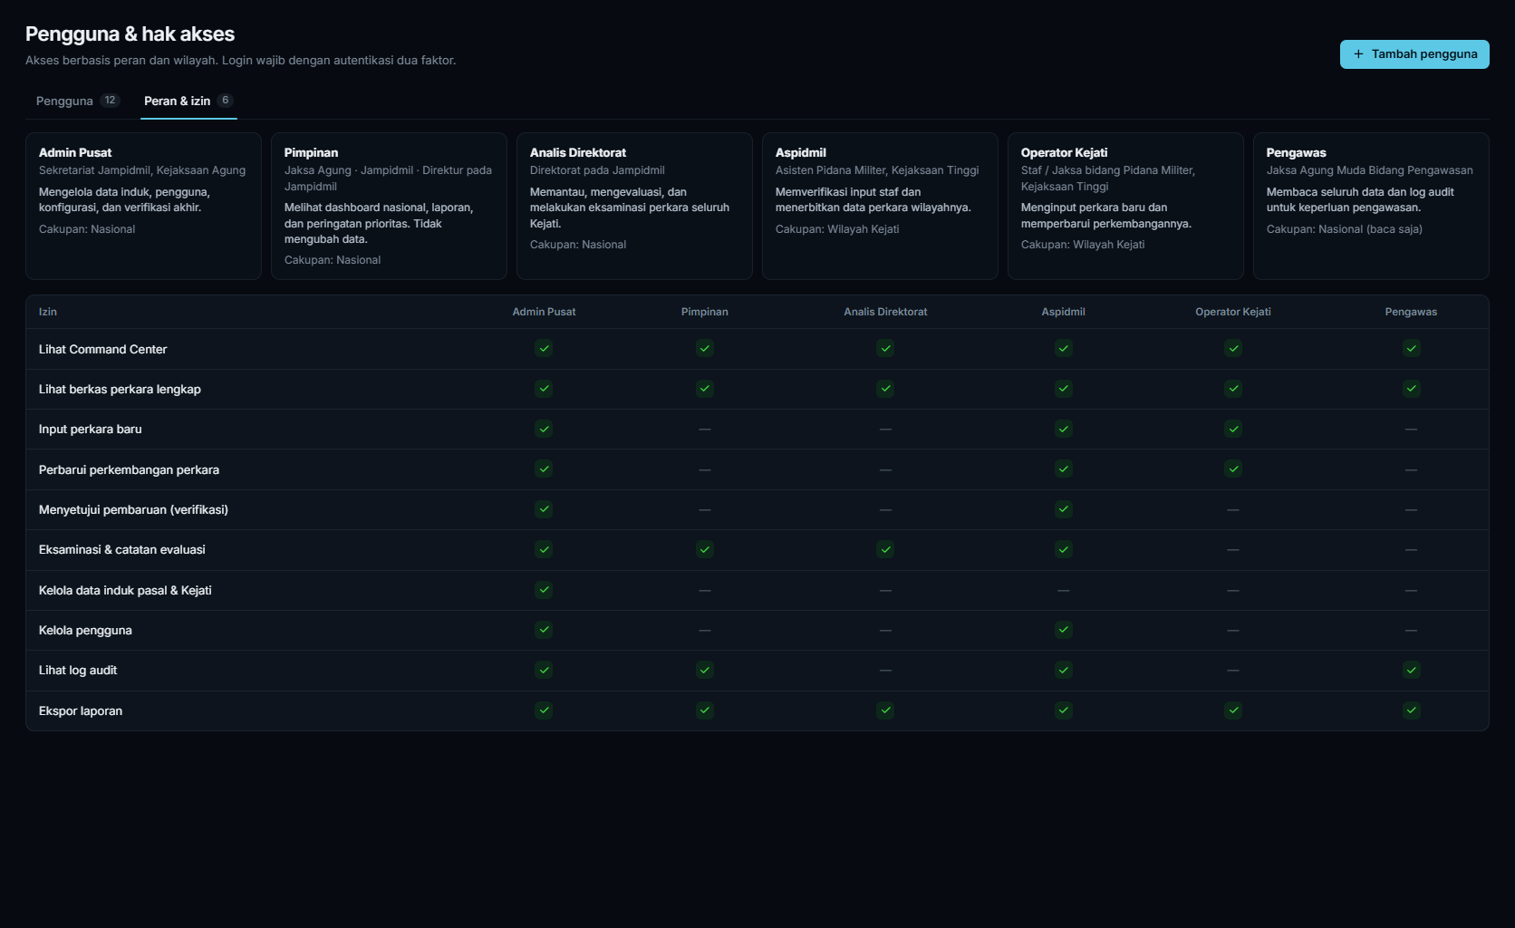
CARA PENGGUNAAN
Laporan, data Kejati, dan hak akses
Laporan baku
Data Kejati & mitra
Pengguna & izin
Rekap per Kejati, kerugian & pemulihan, penahanan, putusan. Ekspor PDF/Excel dengan watermark.
Daftar 33 Kejati, wilayahnya, Aspidmil, beban perkara; rujukan Oditurat & Pengadilan Militer.
Enam peran dengan matriks izin; operator dan Aspidmil dibatasi pada wilayah Kejati-nya.
MCS · Prototipe untuk diskusi kebutuhan · Seluruh angka adalah data contoh
20

Slide 21
03
Daftar fitur & sumber data
Ringkasan seluruh fitur prototipe dan asal setiap data.

Slide 22
FITUR
Daftar fitur prototipe
Command Center | Fungsi
Peta sebaran | Nasional → provinsi → kab/kota → titik perkara
Lapisan Kejati | 33 Kejati & wilayahnya, klik untuk menyaring
Ringkasan & tahapan | Total, koneksitas, proses, kerugian; 8 tahap
Klasifikasi & profil | 13 klasifikasi; matra, golongan, tersangka sipil
Agenda sidang | Harian & mingguan, per Kejati
Peringatan dini | Penahanan, perkara macet, penundaan, eksekusi
Berkas perkara | 8 tab: ringkasan s.d. riwayat
Pustaka hukum | Pasal, ancaman, padanan KUHP 2023
Pencarian & asisten | Ctrl+K; tanya-jawab bahasa sehari-hari
Workspace Kejaksaan | Fungsi
Beranda tugas | Pekerjaan harian menurut urgensi
Daftar perkara | 7 tampilan siap pakai, pencarian, saringan
Input perkara | 5 langkah; Kejati otomatis dari lokasi
Pembaruan tahap | Isian wajib per tahap & jenis perkara
Sidang & penahanan | Jadwal, hasil sidang, perpanjangan
Persetujuan | Verifikasi Aspidmil (maker–checker)
Eksaminasi | Catatan evaluasi pada berkas
Laporan & data induk | PDF/Excel; pasal, Kejati, mitra
Pengguna & log audit | 6 peran; semua perubahan tercatat
MCS · Prototipe untuk diskusi kebutuhan · Seluruh angka adalah data contoh
22

Slide 23
SUMBER
Sumber data: dari mana informasinya?
Data | Sumber pada sistem nyata | Pada prototipe ini
Data perkara (identitas, tersangka, pasal, tahap) | Diinput Operator Kejati berdasarkan berkas & koordinasi dengan Oditurat / POM; diverifikasi Aspidmil | Data contoh (dummy) ±6.800 perkara
Jadwal & hasil sidang, putusan | Dicatat Kejati; ke depan dapat ditarik dari SIPP / Direktori Putusan MA | Data contoh
Kerugian negara & pemulihan | Hasil audit BPK/BPKP/Itjen, berita acara pemulihan | Data contoh
Daftar Kejati & wilayahnya | Data induk Sekretariat Jampidmil | 33 Kejati (indikatif untuk provinsi pemekaran)
Pasal & ancaman pidana | KUHPM, KUHP, KUHP 2023, UU Tipikor, Narkotika, dll. | Ringkasan, perlu validasi tim hukum
Peta wilayah | BPS / OCHA melalui geoBoundaries (CC BY 3.0 IGO) | Batas asli 514 kab/kota, 38 provinsi
Instansi mitra | PP 22/2025 & PP 23/2025 (susunan Pengadilan Militer) | Sesuai PP
Rujukan kelembagaan: Perpres No. 15 Tahun 2021; KUHAP Pasal 89–94; UU No. 31 Tahun 1997; UU Tipikor Pasal 39.
MCS · Prototipe untuk diskusi kebutuhan · Seluruh angka adalah data contoh
23
Notes:
Pertegas: tidak ada data asli dalam prototipe. Sumber data nyata nanti ditentukan bersama Kejaksaan.

Slide 24
SUMBER
Keamanan & tata kelola data
Infrastruktur
Autentikasi
Otorisasi
Pusat data Kejaksaan Agung, jaringan internal / VPN
Akun per orang & autentikasi dua faktor
Berbasis peran dan wilayah Kejati
Kerahasiaan
Integritas
Pengawasan
NRP & NIK disamarkan; dokumen diberi watermark pengguna
Verifikasi Aspidmil; log audit tidak dapat diubah
Akses baca untuk Jamwas
MCS · Prototipe untuk diskusi kebutuhan · Seluruh angka adalah data contoh
24
Notes:
Usulan standar keamanan; disesuaikan dengan kebijakan TI dan klasifikasi informasi Kejaksaan.

Slide 25
04
Langkah berikutnya
Pengembangan lanjutan, tahapan implementasi, dan kebutuhan yang perlu digali bersama.

Slide 26
LANGKAH BERIKUTNYA
Peluang pengembangan lanjutan
Tingkat Kejari
Integrasi pengadilan
Integrasi TNI
Bila seksi pidana militer di Kejari dibentuk, operator Kejari dapat diaktifkan tanpa mengubah struktur.
Jadwal, register, dan putusan dari SIPP / Direktori Putusan MA.
Pertukaran data dengan Oditurat Jenderal TNI & Puspom TNI.
Integrasi internal
Notifikasi
Aplikasi seluler
Satu akun dan basis data dengan aplikasi penanganan perkara Kejaksaan.
Pengingat sidang, penahanan, dan verifikasi melalui WhatsApp / email dinas.
Ringkasan harian & persetujuan oleh pimpinan dari ponsel.
MCS · Prototipe untuk diskusi kebutuhan · Seluruh angka adalah data contoh
26

Slide 27
LANGKAH BERIKUTNYA
Usulan tahapan implementasi
0
Validasi kebutuhan
Lokakarya bersama Sekretariat & Direktorat Jampidmil serta perwakilan Aspidmil
1 bulan
1
Pilot
3–5 Kejati percontohan, mis. DKI Jakarta, Jawa Barat, Jawa Timur, Sulawesi Selatan, Sumatera Utara
3 bulan
2
Migrasi data
Perkara berjalan dan perkara 3 tahun terakhir dari Kejati pilot
2 bulan
3
Perluasan nasional
Seluruh Kejati, pelatihan operator & Aspidmil
6 bulan
4
Integrasi
Pengadilan, TNI, dan aplikasi internal Kejaksaan
Berkelanjutan
MCS · Prototipe untuk diskusi kebutuhan · Seluruh angka adalah data contoh
27
Notes:
Durasi bersifat indikatif dan bergantung pada hasil validasi kebutuhan.

Slide 28
DISKUSI
Hal yang perlu kami gali dari Kejaksaan
Kejaksaan yang paling memahami kebutuhan rinci — masukan berikut menentukan bentuk sistem final
Pengguna
Data perkara
Siapa saja yang akan memakai sistem? Perlukah peran Kajati/Wakajati atau tingkat Kejari sejak awal?
Data apa yang wajib dicatat per perkara? Format nomor surat yang dipakai saat ini?
Alur & tahap
Verifikasi
Apakah 8 tahap sesuai praktik? Bagaimana dengan penutupan perkara dan penghentian penuntutan?
Siapa yang menyetujui pembaruan dan pada tahap apa saja?
Laporan
Peringatan
Laporan apa yang rutin diminta pimpinan, dengan format dan frekuensi apa?
Batas waktu apa yang perlu diingatkan (penahanan, tahapan, eksekusi)?
Wilayah
Integrasi & keamanan
Daftar Kejati untuk provinsi pemekaran (Kaltara dan provinsi baru di Papua)?
Sistem apa yang sudah ada? Kebijakan hosting, jaringan, dan klasifikasi data?
MCS · Prototipe untuk diskusi kebutuhan · Seluruh angka adalah data contoh
28
Notes:
Slide inti untuk diskusi. Catat semua jawaban sebagai bahan dokumen kebutuhan (requirement).

Slide 29
Terima kasih
Prototipe ini adalah titik awal. Bentuk akhirnya akan disusun bersama Kejaksaan
berdasarkan kebutuhan dan arahan Bidang Pidana Militer.
Kontak tim: [nama] · [jabatan] · [email / telepon]

